Slide 1
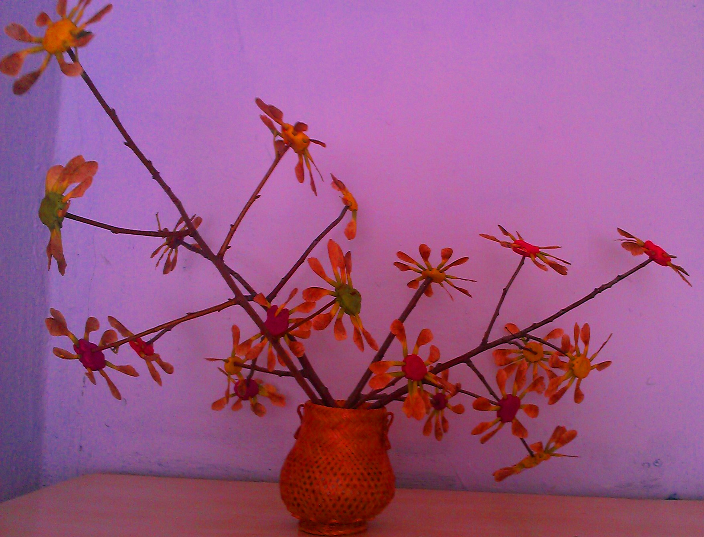
Осенний букет
Цель: расширять представления детей об окружающей природе; развивать художественное восприятие.
Задачи:
-формировать умение работать в коллективе;
-развитие мелкой моторики.
Выполнила: Васина Е.Н.

